Slide 1
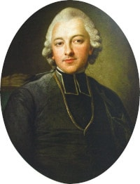
Ignacy Krasicki 1735-1801

Slide 2
Życiorys
Ignacy Krasicki to polski poeta, prozaik, publicysta oraz komediopisarz. Urodził się w Dubiecku 3 lutego 1735 roku, a zmarł w Berlinie 14 marca 1801 roku. Wywodził się ze zubożałej szlachty magnackiej – ród herbu Rogala.
Miał rodzeństwo: czterech braci i dwie starsze siostry – był wśród nich najstarszy. Kształcony był wraz z braćmi i w 1751 roku wstąpił do seminarium duchownego w Warszawie.
Posiadał następujące tytuły: hrabia Świętego Cesarstwa Rzymskiego, książę sambijski oraz prezydent Trybunału Głównego Koronnego w Lublinie (1765 rok).

Slide 3
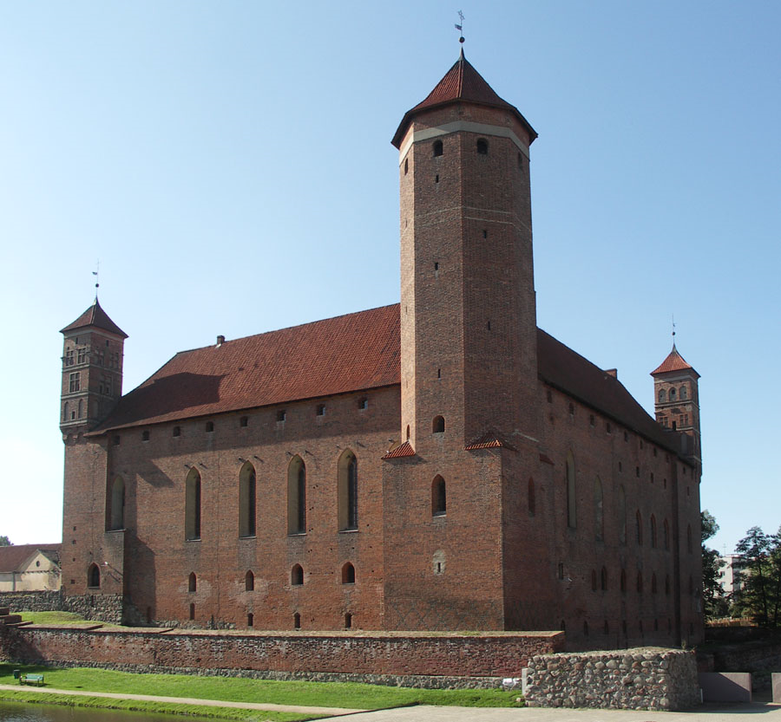
Życiorys c.d.
Od 1767 roku był biskupem warmińskim – mieszkał na zamku, a następnie, w 1795 roku został arcybiskupem gnieźnieńskim.
Przyjaźnił się z królem Augustem Poniatowskim i uczestniczył w tzw. obiadach czwartkowych (spotkania artystów, działaczy politycznych, itd.).
Zamek w Lidzbarku Warmińskim – siedziba biskupów

Slide 4
Wybitny polski autor wielu bajek, wierszy, powieści, satyr oraz prac naukowych.

Slide 5
Ciekawostki
Miał słabość do czekolady
Był miłośnikiem zieleni - w ogrodzie hodował między innymi winogrona i ananasy
Kochał róże – miał ich aż 40 gatunków
Był założycielem pierwszego nowoczesnego czasopisma – „Monitor”
Raper Numer Raz wykonał hip-hopową wersję jego utworu „Świat zepsuty”
„Wolno szaleć młodzieży, wolno starym zwodzić,
Wolno się na czas żenić, wolno i rozwodzić,
Godzi się kraść ojczyznę łatwą i powolną;
A mnie sarkać na takie bezprawia nie wolno?
…”

Slide 6
Bibliografia
Podręcznik J. Polski kl. 6
Wikipedia
Youtube

Slide 7
Dziękuję za uwagę
Kornel Barczewski

